Slide 1
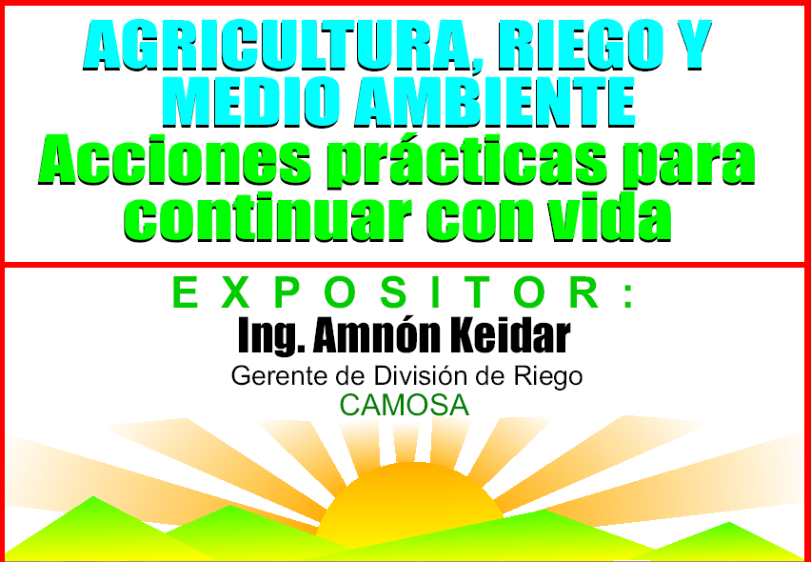

El Riego, su Aplicacion y el Medio Ambiente

Slide 2
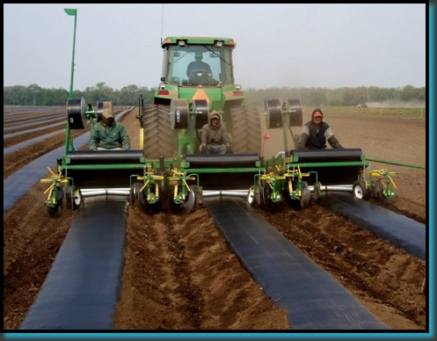
Principales Factores de La produccion agricola
 |  | INCONTROLABLES
 |  |  |  | TEMPERATURA
 |  |  | CLIMA | LLUVIA
 |  |  |  | BRILLO SOLAR
 |  |  |  | HUMEDA RELATIVA
 |  |  |  |  | - TEXTURA
 |  |  |  | CONDICIONES | - DENSIDAD
 |  |  |  | FISICA | - PROFUNDIDAD
 |  |  | SUELO
 |  |  |  | CONDICIONES | - FERTILIDAD
 |  |  |  | QUIMICA | - TOXICIDAD
FACTORES
AMBIENTALES |  |  |  |  | - RIEGO
 |  |  |  | RECURSOS | - DRENAJE
 |  |  |  | TECNICO | - INFRAESTRUCTURA EN GENERAL
 |  |  |  |  | - DENSIDAD DEL CULTIVO
 |  |  | HOMBRE
 |  |  |  |  |  | - MALEZA
 |  |  |  |  | CONTROLES | - PLAGAS
 |  |  |  |  | SANITARIOS | - ENFERMEDADES
 |  |  |  | RECURSOS
 |  |  |  | ECONOMICOS
 |  | CONTROLABLES

Slide 3
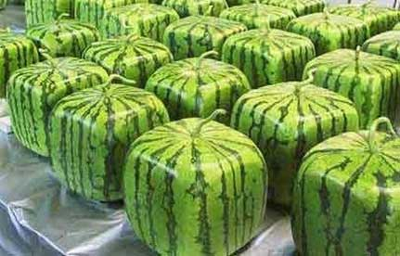
Composicion del estudio de riego
 |  |  | FUENTE DE AGUA
 |  | AMBIENTALES | BALANCE HIDRICO
 |  |  | EFICIENCIA DEL RIEGO
 |  |  | OTROS USUARIOS
 |  |  | COSTO DEL EQUIPO
 |  | ECONOMICOS | AMORTIZACION
 |  |  | RETORNO DEL CAPITAL
 |  |  | SUELO
FACTORES |  | AGRONOMICOS | CULTIVO
 |  |  | CLIMATOLOGIA
 |  |  | CAPACITACION
 |  | OPERACIONALES | ADAPTACION
 |  |  | COMPLEJIDAD
 |  |  | FUENTE DE AGUA
 |  | HIDRAULICOS | AFORO Y CALIDAD
 |  |  | METODO DE RIEGO
 |  |  | UNIDAD DE BOMBEO

Slide 4
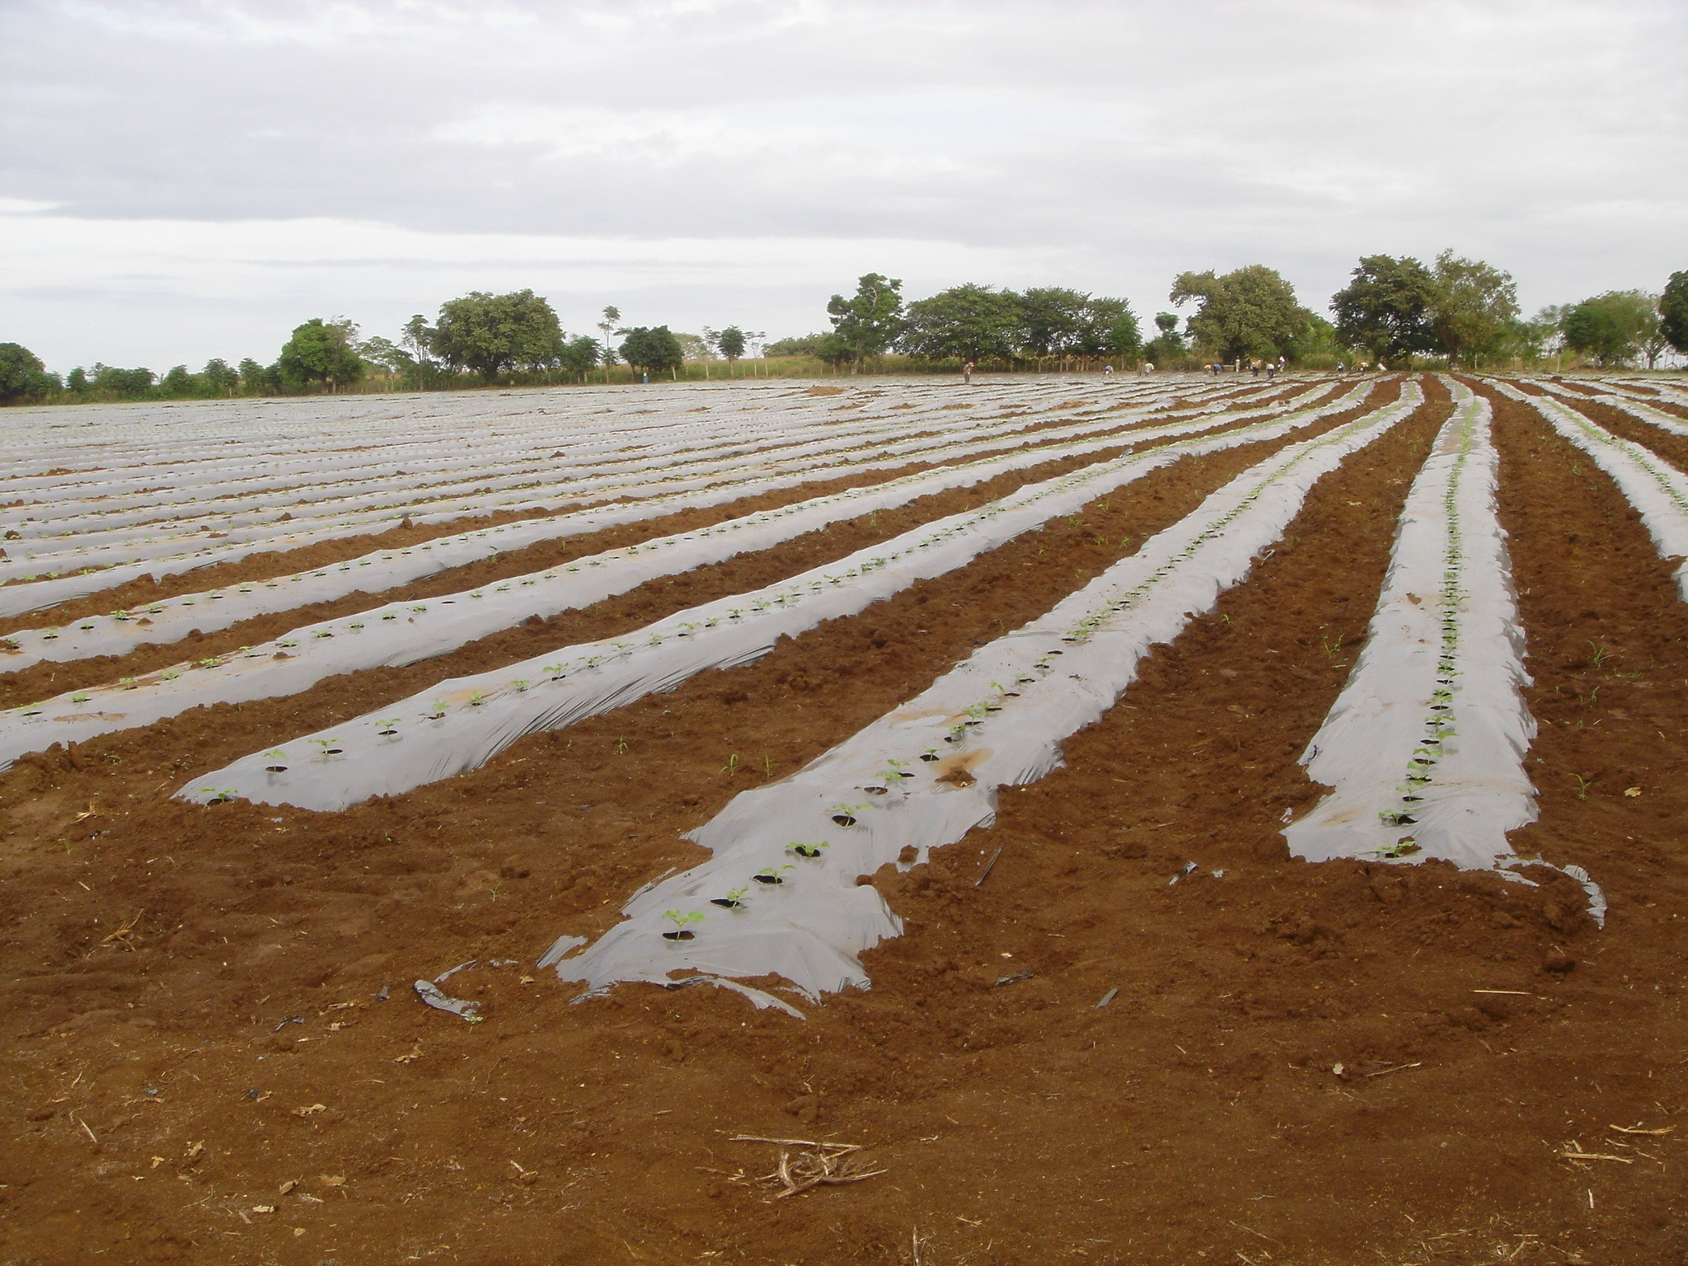
Objetivo del riego
HUMEDECER EL SUELO EN LA PROFUNDIDAD RADICULAR EFECTIVA PARA QUE EL CULTIVO SE DESARROLLE CON SU MAXIMO POTENCIAL PRODUCTIVO, SIN QUE LA FALTA DE AGUA SEA UNA LIMITANTE

Slide 5
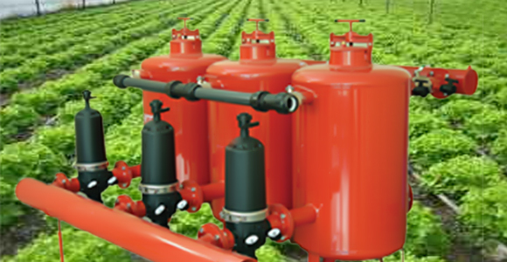
Objetivos hidraulicos
A. DISTRIBUCION UNIFORME DEL AGUA DENTRO DEL SISTEMA DE RIEGO.
B. ENTREGAR EL CAUDAL CON UNA PRESION DETERMINADA A CADA EMISOR ( GOTERO, MICRO ASPERSOR, ASPERSOR, ETC. ).
C. SUMINISTRAR EL CAUDAL REQUERIDO POR EL SUELO - PLANTA.

Slide 6
AGUA EN EL PLANETA TIERRA
100 Lts.
3 Lts.
0.5 Lts.
.0003 Lts. ½ Cdta.
Agua Dulce 3%
Agua Dulce Disponible 0.16%
Utilizable 0.0003%
Agua Total 100%
Un 69% del agua que llega a los ríos en todo el
planeta proviene de la lluvia!!

Slide 7
CICLO HIDROLOGICO (CICLO DEL AGUA)
Esta enlazado con los otros ciclos BIOGEOQUIMICOS porque el agua es un medio importante para el movimiento de los NUTRIENTES dentro y fuera de los ecosistemas.
La ENERGIA SOLAR y la GRAVEDAD convierten continuamente el AGUA de un estado físico a otro, y la desplazan entre el OCEANO, el AIRE, la TIERRA y los organismos vivos.
Los procesos principales en este reciclamiento y ciclo purificador del agua son: > EVAPORACION > CONDENSACION > TRANSPIRACION > PRECIPITACION > ESCURRIMIENTO

Slide 8
CICLO HIDROLOGICO (CICLO DEL AGUA) PROCESOS
EVAPORACION: Conversión del AGUA (H2O) en vapor acuoso
CONDENSACION: Conversión del vapor de agua en gotitas de AGUA LIQUIDA
TRANSPIRACION: Proceso en el cual el AGUA es absorbida por los sistemas de raíces de las plantas y pasa a través de los poros (estomas) de sus hojas u otras partes para evaporarse luego en la atmósfera.
PRECIPITACION: Rocío – lluvia - aguanieve – granizo – nieve
ESCURRIMIENTO: Regreso del AGUA al mar para comenzar el <CICLO DE NUEVO>.

Slide 9
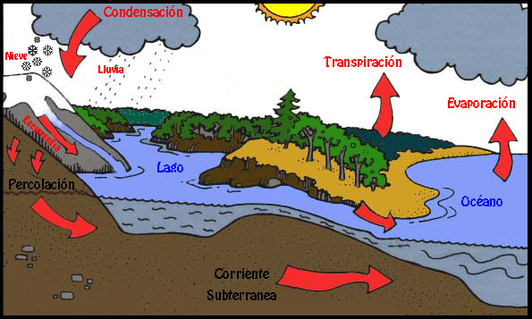
CICLO HIDROLOGICO (CICLO DEL AGUA)

Slide 10
INTERVENCION HUMANA EN EL CICLO DEL AGUA
Utilizando grandes cantidades de agua dulce de las corrientes, lagos y acuíferos para riego y/o consumo humano. La utilización excesiva a generado el agotamiento del agua freática permitiendo la intrusión de AGUA SALADA.
2. Talando vegetación (DEFORESTACION) para tierras agrícolas, minería, caminos, estacionamientos, construcciones, etc.
Se reduce el área de infiltración que descarga las reservas subterráneas.
Aumenta el riesgo de inundaciones
Acentúa el escurrimiento superficial.
Se incrementa la erosión del suelo, los deslaves y derrumbes de tierra

Slide 11
CICLO HIDROLOGICO (CICLO DEL AGUA) AGRICULTURA
H2O
INGRESOS
ESCORRENTIA
PRECIPITACION
EVAPOTRANSPIRACION
RIEGO ARTIFICIAL
EGRESOS

Slide 12
CONSERVACION DEL RECURSO RENOVABLE
AGUA
PLAN DE ACCION
Conocimientos del suelo y cultivo a regar.
Determinar con exactitud la “necesidad del agua” del cultivo (BALANCE HIDRICO)
Humedecer la zona radicular del cultivo
Mantener una “alta eficiencia de operación y mantenimiento” de los equipos/sistemas de riego
Instalar tensiometros, tanques de evaporación, etmometros, etc. para monitorear la frecuencia, turno y cantidad del riego (CAPACIDAD DE CAMPO)
Aplicar el agua al suelo a baja velocidad de infiltración para evitar erosión y el lavado de nutrientes por escorrentía
Conservar las fuentes de aguas limpias, y periódicamente aforadas evitando la extracción excesiva del agua
Fuentes superficiales con una franja de conservación de 30 mts.
Reforestación de las cuencas y franjas de conservación
COMENZEMOS HOY PARA PODER VIVIR MAÑANA

Slide 13

Muchas Gracias
Ing. Amnon Keidar
Cell: (504) 33 92 24 82
E-mail: akeidar@yahoo.com

